Slide 1
هوالـــــرزاق
گروه هـشتـــپا تقدیم می‌کند
نویسنده
نویسنده
فناوری اطلاعات
ارائه دهنده
ســهـــیل ســـلــــطـانـــی
امــیـرحسـیـــن حـیـدری
ســیـدمتـیـــن زرگرچـــــی
امــیرعـبــــاس دهــقــان

Slide 2
پودمان 4 : الکترونیک
کمیت های الکتریکی
توان
4
ولتاژ
3
جریان
2
مقاومت
1

Slide 3
مقاومت
1

Slide 4
مقاومت
1
مقاومت الکتریکی (R) : قطعه ای است که باعث محدود شدن جریان الکتریکی می‌شود یعنی
در مقابل عبور جریان از خود مقاومت نشان می‌دهد.
واحد مقاومت الکتریکی اهم (Ω) است.
مقاومت ها انواع متفاوتی دارند :
1. مقاومت سیمی یا آجری (SMD/SMT) : که معمولا به شکل مستطیل سیاه رنگ هستند
و روی برد نصب می‌شوند.
2. مقاومت کربنی ( (PTH: که دارای پایه می‌باشد و پایه ها از برد عبور کرده و در پشت برد لحیم
می‌شود. در بعضی موارد مشخصات مقاومت روی آن حک شده است. (شکل 1)

Slide 5
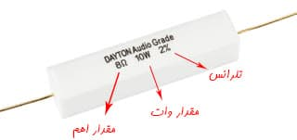
مقاومت
1
شکل 1

Slide 6
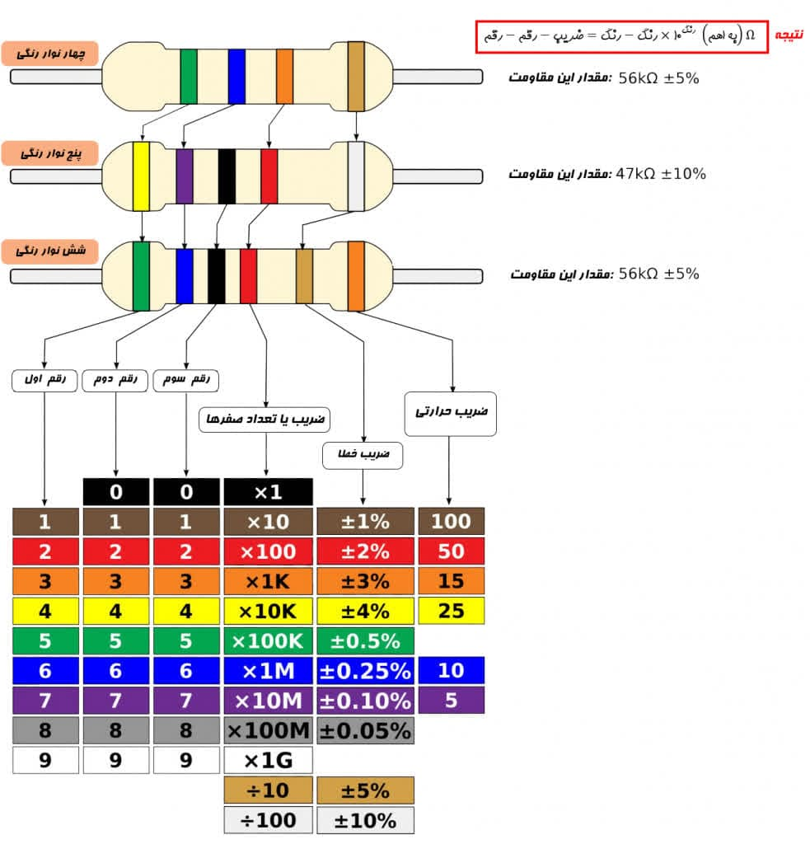
مقاومت
1
اما در بعضی موارد مقدار اهم از روی
خطوط رنگی موجود روی آن به این
صورت خوانده می‌شود.
(شکل 2)
شکل 2

Slide 7
پودمان 4 : الکترونیک
کمیت های الکتریکی
توان
4
ولتاژ
3
جریان
2
مقاومت
1

Slide 8
جریان
2

Slide 9
جریان
2
جریان الکتریکی (I) : عبور جهت دار الکترون ها از یک رسانا جریان الکتریکی نام دارد.چون
پتانسیل مثبت بیشتر و قوی تر است در مدار های الکتریکی طبق قرارداد جهت جریان الکتریکی
از قطب مثبت به قطب منفی در نظر گرفته می‌شود.
واحد جریان آمپر (A) است که مقدار بار الکتریکی (کولن) عبور کرده در رسانا در یک ثانیه می‌باشد.
جریان الکتریکی با توجه به منبع سازنده آن به 2 دسته تقسیم می‌شود (شکل 3):
1.جریان متناوب (AC) : همان جریان تولید شده در نیروگاه ها است و جهت عبور آن در
نیم موج مثبت جریان + و در نیم موج منفی برعکس آن یعنی – است.
2. جریان مستقیم ( (DC: معمولا منابع تغذیه خاص مثل باطری می‌سازند و برعکس جریان
متناوب همیشه جهت جاری شدن جریان ثابت و مشخص است.
برای اندازه گیری جریان الکتریسیته در یک مدار از آمپر متر یا مولتی متر استفاده می‌شود.

Slide 10
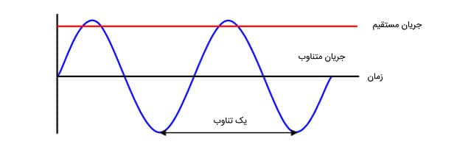
جریان
2
شکل 3

Slide 11
پودمان 4 : الکترونیک
کمیت های الکتریکی
توان
4
ولتاژ
3
جریان
2
مقاومت
1

Slide 12
ولتاژ
3

Slide 13
ولتاژ
3
ولتاژ (V) : نیرویی که باعث به وجود آمدن جریان در یک مدار الکتریکی می‌شود.
منابع ولتاژ الکتریکی را به 2 دسته منابع مستقیم و منابع متناوب تقسیم می‌کنند :
1. منبع ولتاژ مستقیم (DC) : منبع هایی که قطب مثبت و منفی ثابت دارند و حرکت الکترون ها
در مدار آنها در یک جهت ثابت است مثل باطری قلمی و باطری شارژی و شارژر ها.
2. منبع ولتاژ متناوب ( (AC: قطب مثبت و منفی آن به ترتیب جا به جا می‌شوند و با این جابجایی
جهت جریان الکتریکی در مدار نیز تغییر می‌کند. برق شهر نمونه ای از این منبع است.

Slide 14
پودمان 4 : الکترونیک
کمیت های الکتریکی
توان
4
ولتاژ
3
جریان
2
مقاومت
1

Slide 15
توان
4

Slide 16
توان
4
توان (P) : مقدار انرژی مصرفی در یک ثانیه یا مقدار کار انجام شده در یک ثانیه را توان می‌گویند.
واحد توان وات (W) و اسب بخار (HP) است که هر اسب بخار برابر 746 وات است.
قانون اهم : مقدار های جریان، ولتاژ و مقاومت الکتریکی را می‌توانیم از رابطه زیر به دست آوریم.
(شکل 4)
V = I × R
R = V ÷ I
I = V ÷ R
V
I
R
شکل 4

Slide 17
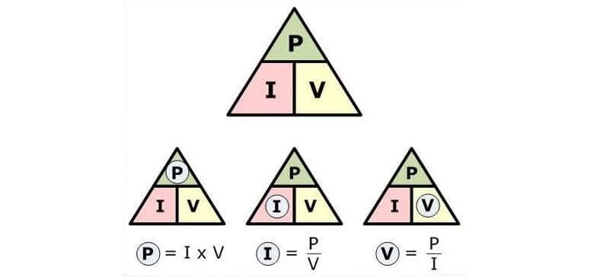
توان
4
معمولا جریان را بر حسب آمپر و میلی آمپر، مقاومت را بر حسب اهم و کیلو اهم و پتانسیل
الکتریکی را بر حسب ولت و مینی ولت بیان می‌کنند.
برای محاسبه توان از فرمول زیر استفاده می‌کنیم. (شکل 5)
شکل 5

Slide 18
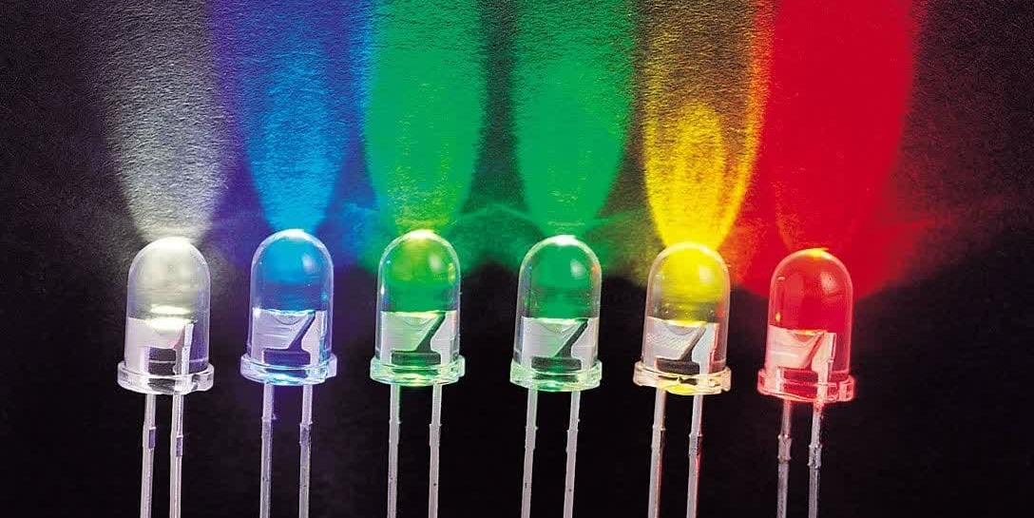
دیود
5
دیود یکی از قطعات الکترونیکی است که جریان الکتریکی را در یک جهت از خود عبور می‌دهد و در جهت دیگر در مقابل عبور جریان از خود مقاومت بسیار بالایی نشان می‌دهد. این قطعه پرکاربرد انواع مختلفی دارد که دیود نور دهنده (LED) یکی از آنهاست. (شکل 6)
شکل 6

Slide 19
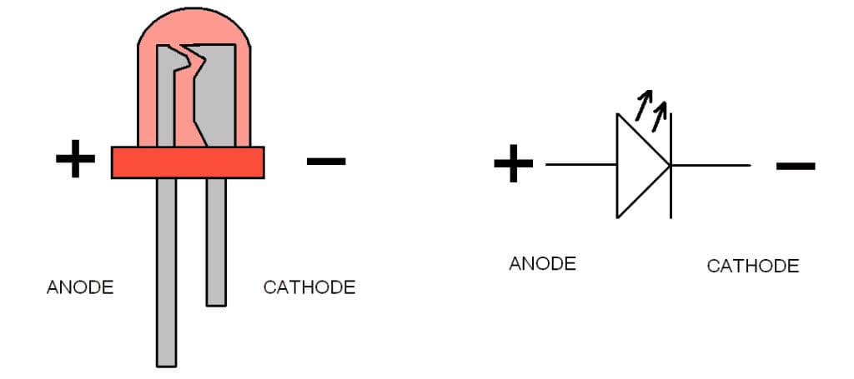
دیود
5
دیود های نوری جریان عبوری از خود را به نور تبدیل می‌کنند و بسته به رنگ نوری که تولید می‌کنند
به ولتاژی بین 1.5 تا 3 ولت و جریانی بین 10 تا 30 میلی آمپر نیاز دارند. این قطعه الکترونیکی
2 پایه دارد یکی مثبت (Anode) و یکی منفی (Cathode)، همواره جریان را از قطب مثبت به
قطب منفی هدایت می‌کنند و معمولا پایه متصل به مثبت بلندتر است. (شکل 7)
شکل 7

Slide 20

پایان
گروه هـشتـــپا
www.SMZMS.ir

